Slide 1

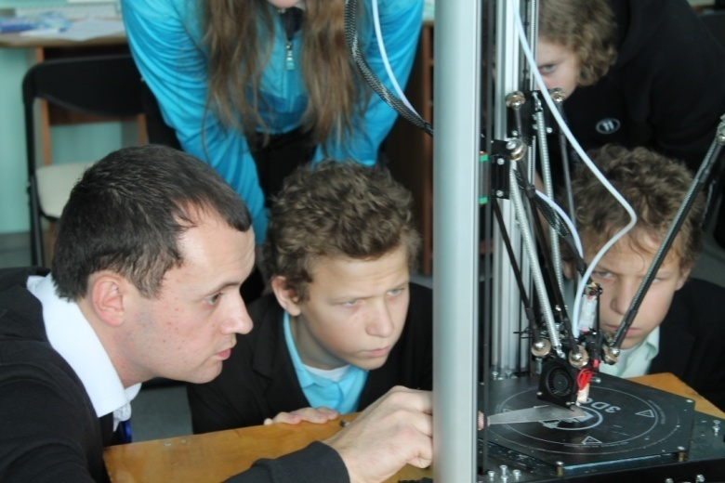
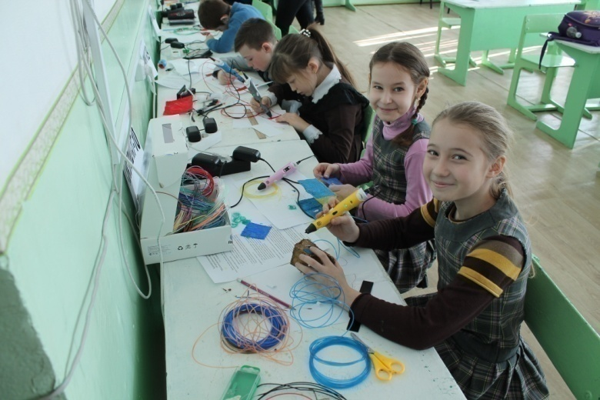
«Актуальность реализации робототехники в урочной деятельности (на примере МБОУ «Головчинская СОШ с УИОП») »
Понеделко Алексей Николаевич
МБОУ «Головчинская СОШ с УИОП» Грайворонского района
Москва, 2018

Slide 2
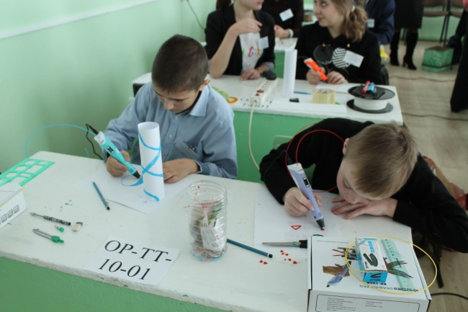
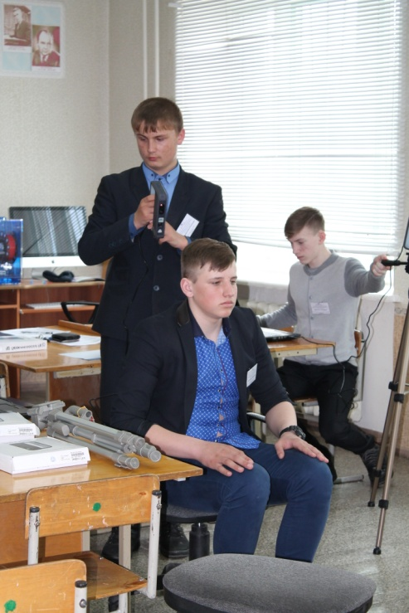
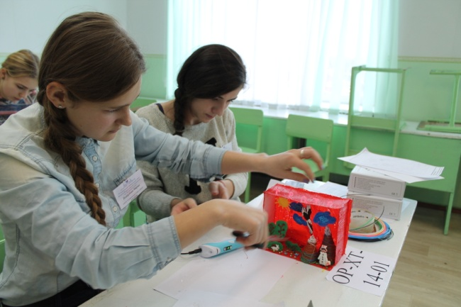

Работа с обучающимися (КАК БЫЛО)
Внеурочная деятельность в рамках реализации ФГОС начального, основного и среднего образования
3 класс
4 класс «Объемное рисование», «Введение в робототехнику»
5 класс
6 класс – «3D рисование» «3D моделирование»
7 класс «Основы робототехники»
8 класс «3D моделирование»
9 класс «Основы аддитивных технологий»
10 класс «Робототехника»
11 класс

Slide 3
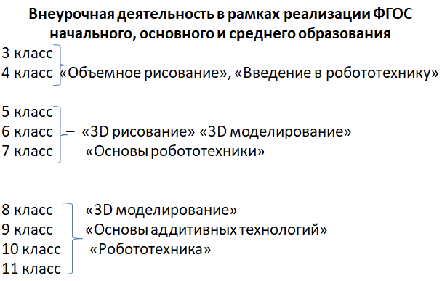





Работа с обучающимися (КАК ЕСТЬ)
+
БПЛА, VR/AR, Hi-tech

Slide 4
Работа с обучающимися (КАК ЕСТЬ)
Система непрерывного инженерно- технического образования
(по уровням образования)
МБОУ «Головчинская СОШ с УИОП»
Дошкольное
ВУЗы и СУЗы
Начальное
Основное
Среднее
ЦКР с. Головчино
Мотивированные абитуриенты
3D моделирование
Аддитивные технологии
3D рисование
Студенты - наставники
Основы робототехники Lego NXT
Робототехника на Arduino
Введение в робототехнику
VR/AR
БПЛА (пилотирование)
HiTech
ПРОБЛЕМА - ВСЕ ЭТО ВНЕУРОЧНАЯ ДЕЯТЕЛЬНОСТЬ !!!!

Slide 5

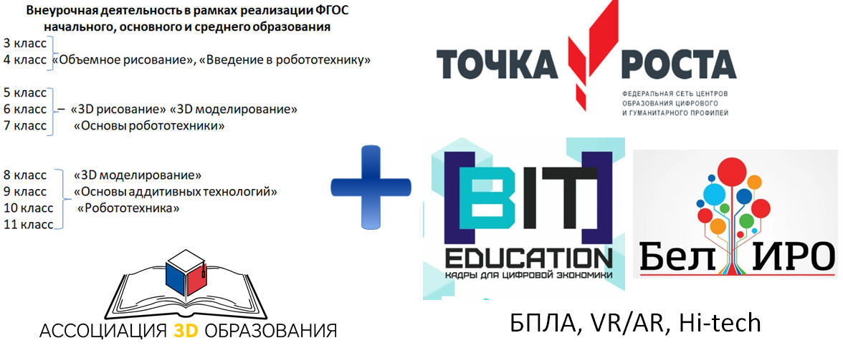

Работа с обучающимися (КАК БУДЕТ)
+
Индивидуальный проект
Технология (модули)

Slide 6
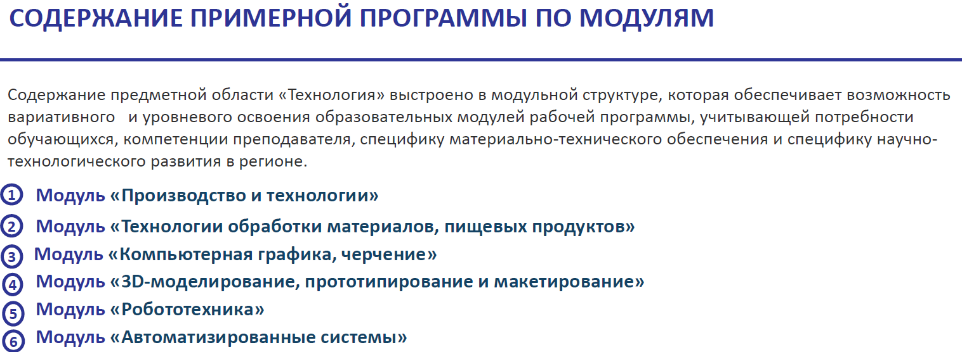

Slide 7
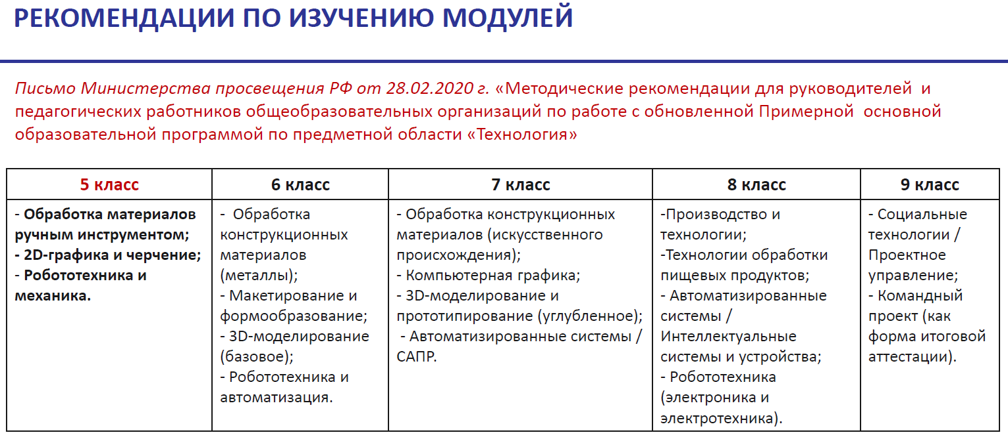

Slide 8
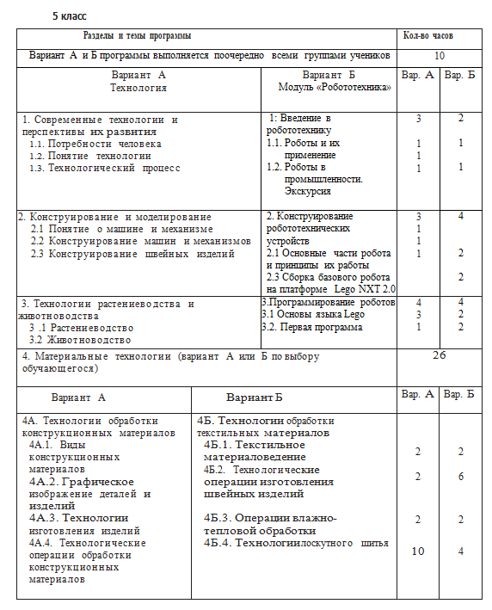
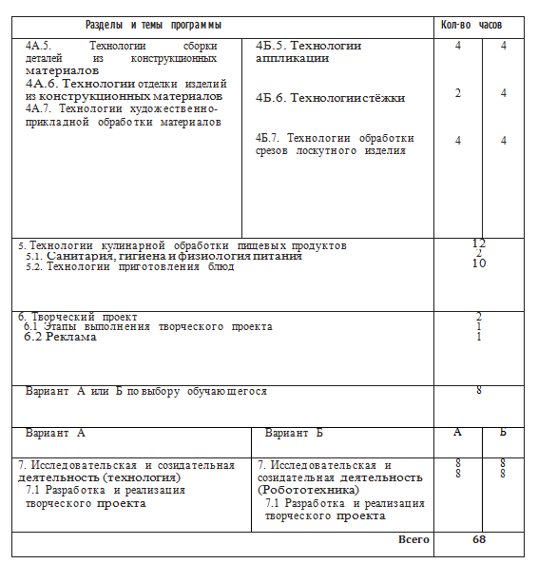

Slide 9
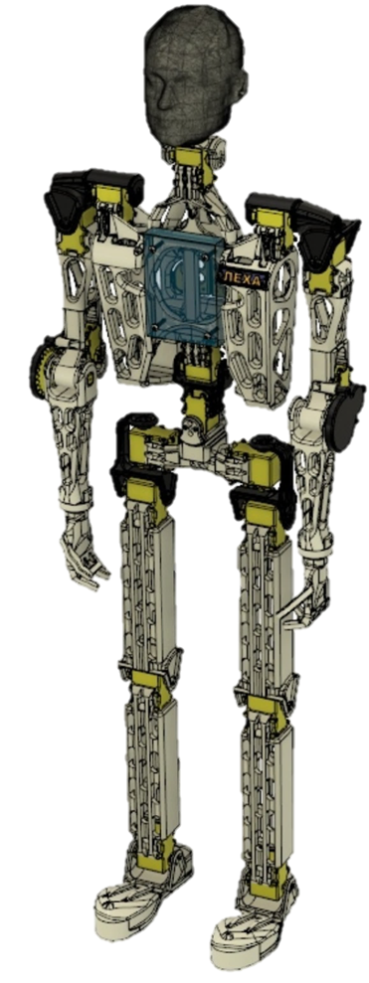
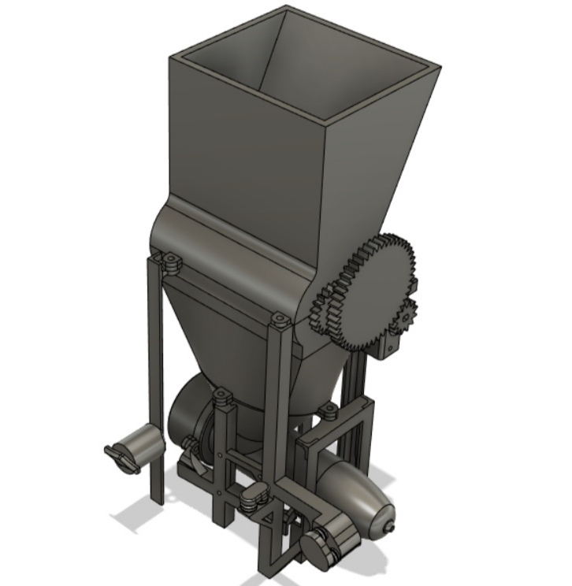
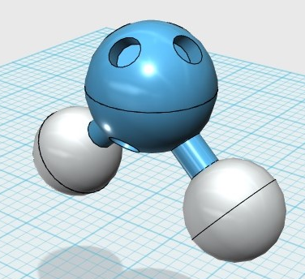
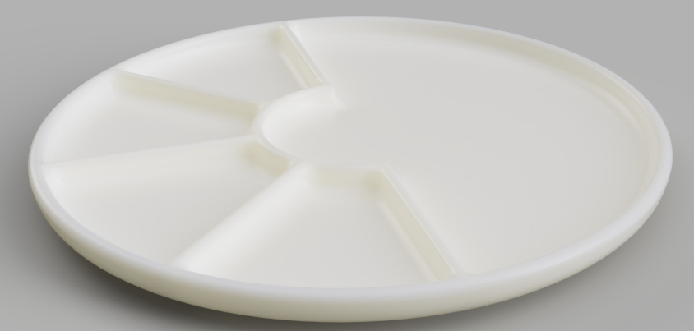
Индивидуальные проекты в 9-х и 10-х классах
Наличие выделенных учебных часов, мотивированость учеников
Большой выбор интересных тем, близких к реальной жизни
Возможность взаимодействия с ВУЗами и СУЗами
Возможность взаимодействия с реальным сектором экономики
Детский развивающий робот-конструктор
Мобильная станция по переработке пластика для ЗD принтера
Мастер-модель «Фондю»

Slide 10
ФГОС, ПРОФИЛЬ, ПРОЕКТ
Индивидуальный проект
ВУЗ, СУЗ
Проектная деятельность
Внеурочная деятельность
Реальное предприятие
5 профилей: естественнонаучный, технологический, гуманитарный, социально-экономический, универсальный.
Не менее 3 предметов на углубленном уровне (кроме универсального).
Максимум 12 учебных предметов. 8 обязательных предметов: русский язык, литература, иностранный язык, математика, история или «Россия в мире», физическая культура, основы безопасности жизнедеятельности, астрономия.
В любом учебном плане — «Индивидуальный проект».

Slide 11

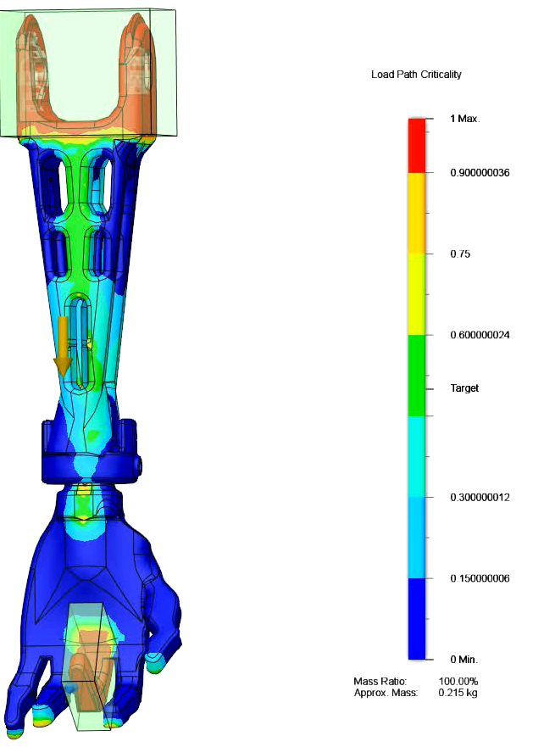
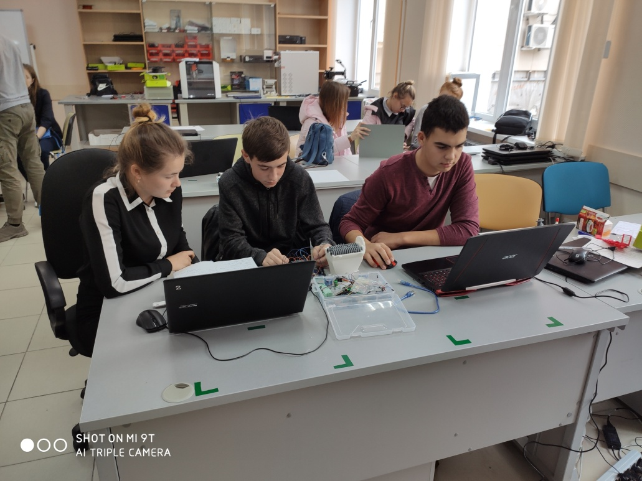
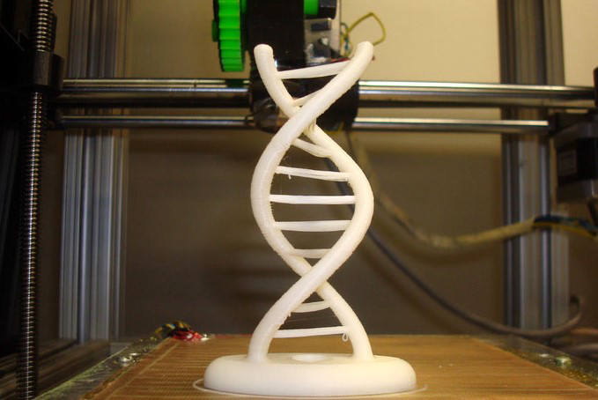
«Новые» механизмы профориентации
Основной срок реализации – 7-9 класс – основная задача
ВЫБОР ПРОФИЛЯ
Взаимодействие с ВУЗами и СУЗами
Внеурочная деятельность и доп. образование
Научно – исследовательская и проектная деятельность
Итоговый индивидуальный проект

Slide 12



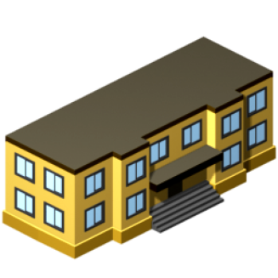

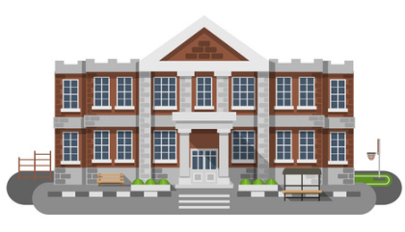




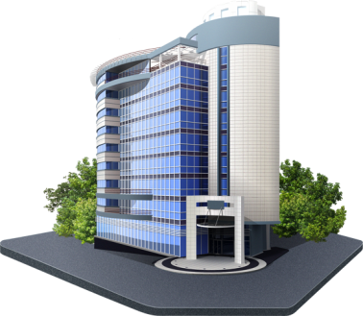
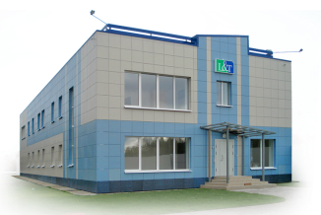



ТЕХНИЧЕСКОЕ ОБРАЗОВАНИЕ
ШКОЛА
ВУЗы и СУЗЫ
ШКОЛА (уровни образования)
Дошкольное – внеурочная деят-ть
Начальное – внеурочная деят-ть
Основное - внеурочная деят-ть +модули в технологии+ индивидуальный проект
Среднее – внеурочная деят-ть + индивидуальный проект+ доп.образование
ОБРАЗОВАНИЕ
Доп. образование
Предприятия

Slide 13


Взаимодействие с партнерами

Slide 14
Спасибо за внимание!
Понеделко Алексей Николаевич +79205507989
alpon89@mail.ru
Москва, 2018

